Slide 1
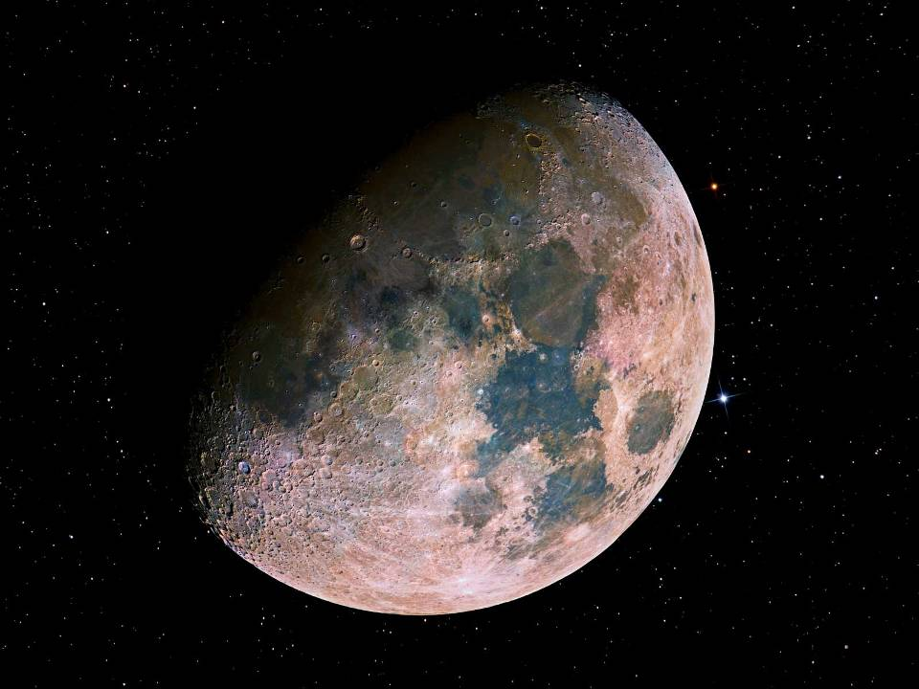
Lumière dans
la nuit …
LUZ EN LA
NOCHE
Beethoven: Mondscheinsonate - Moonlight Sonata

Slide 2
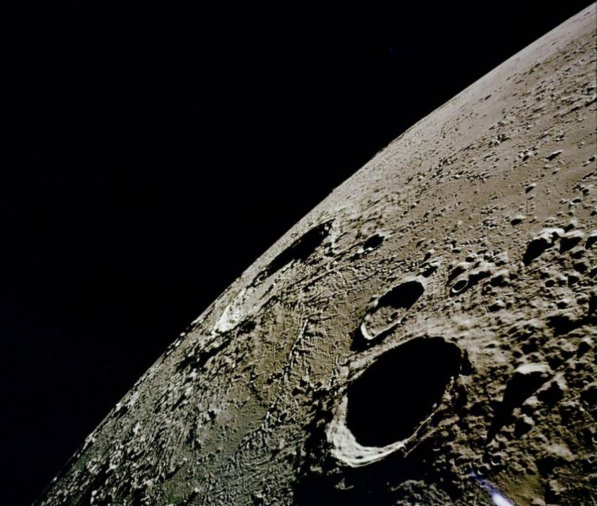

Slide 3
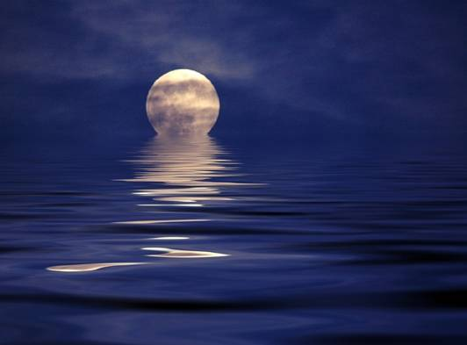

Slide 4
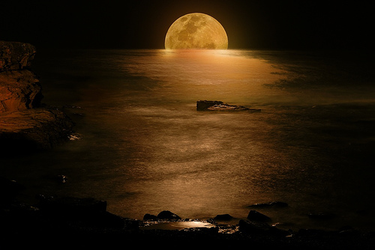

Slide 5


Slide 6
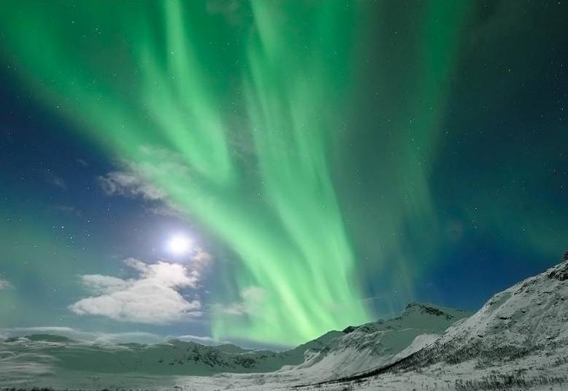

Slide 7
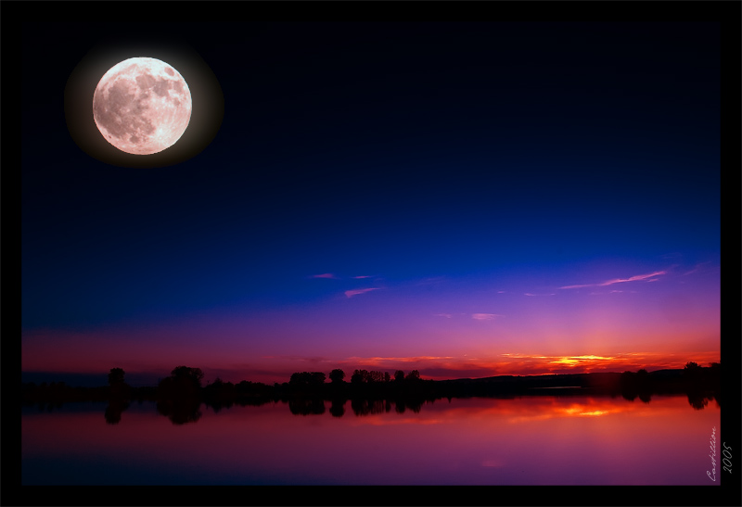

Slide 8
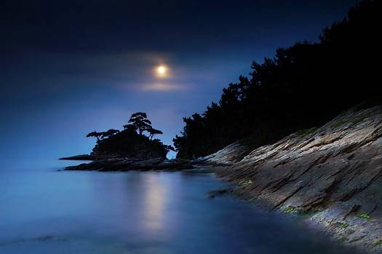

Slide 9
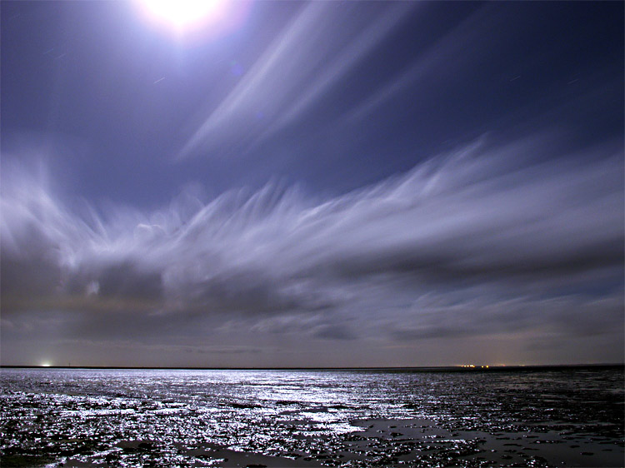

Slide 10
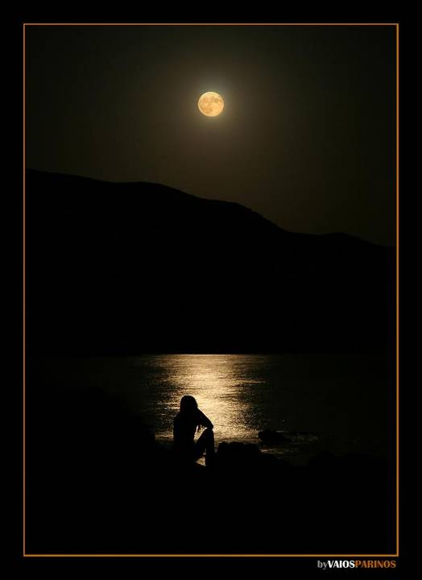
« La rêverie est
le clair de lune
de la pensée. »
(Jules Renard)

Slide 11
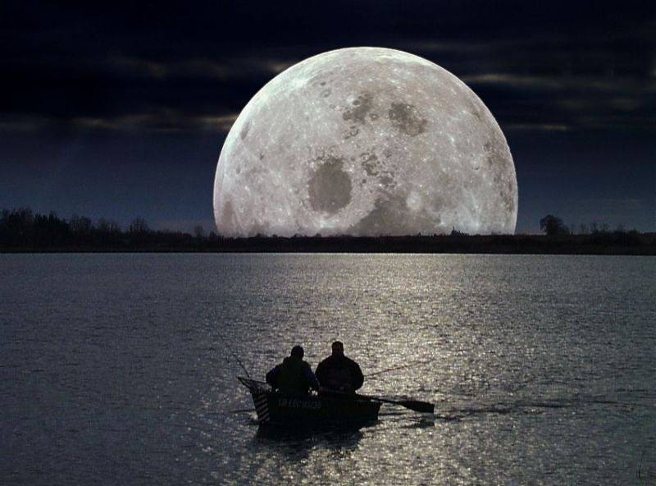

Slide 12
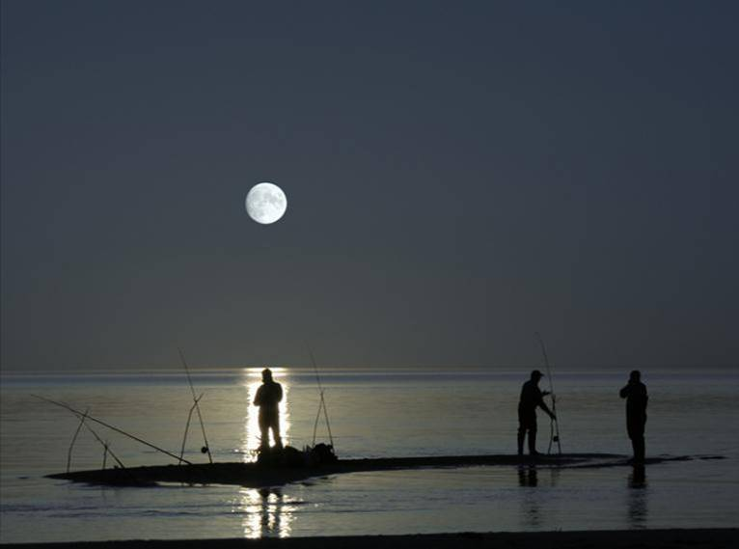

Slide 13
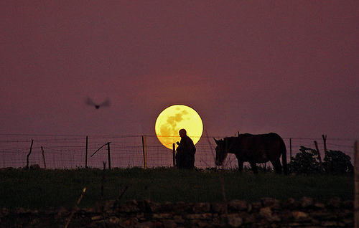

Slide 14
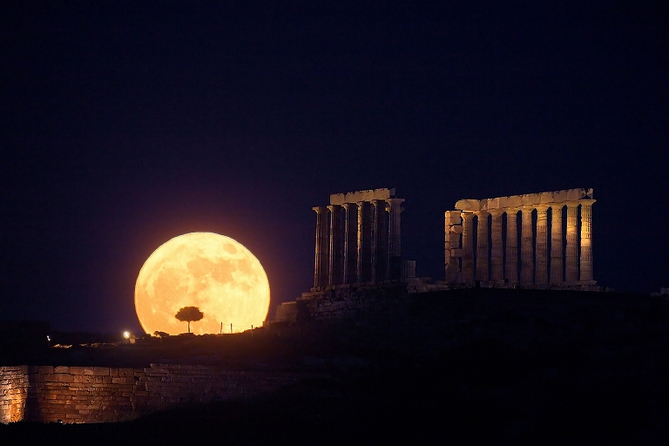

Slide 15
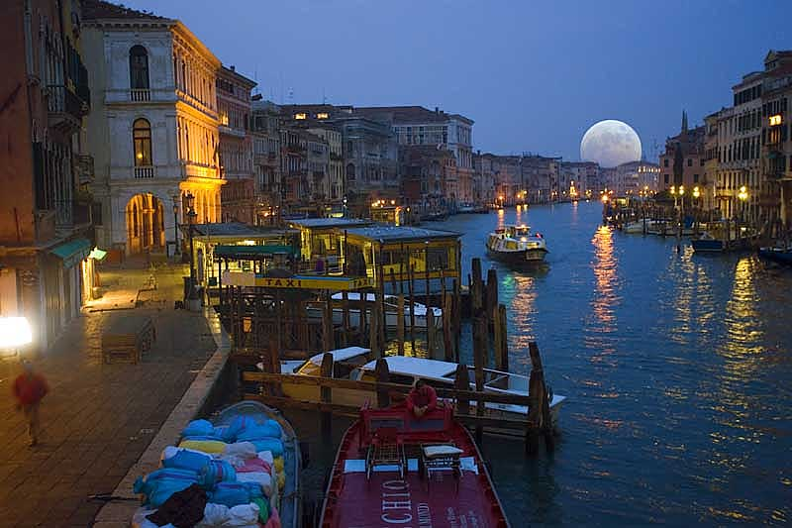

Slide 16
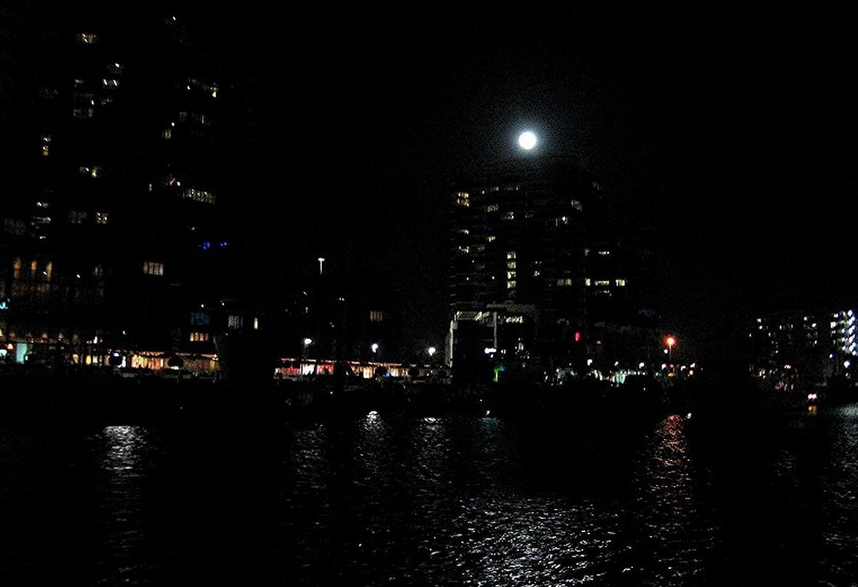

Slide 17
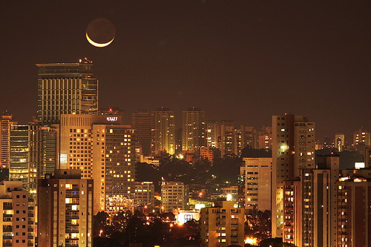

Slide 18
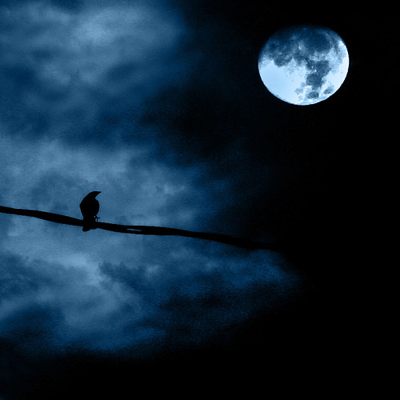

Slide 19
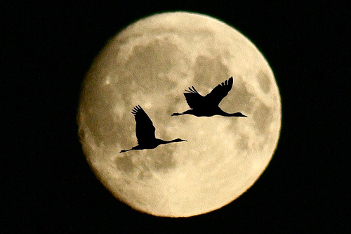
« L’amitié n’est pas un soleil, c’est une jolie lune qui éclaire
surtout le soir de la vie. » (Anne Barratin)

Slide 20
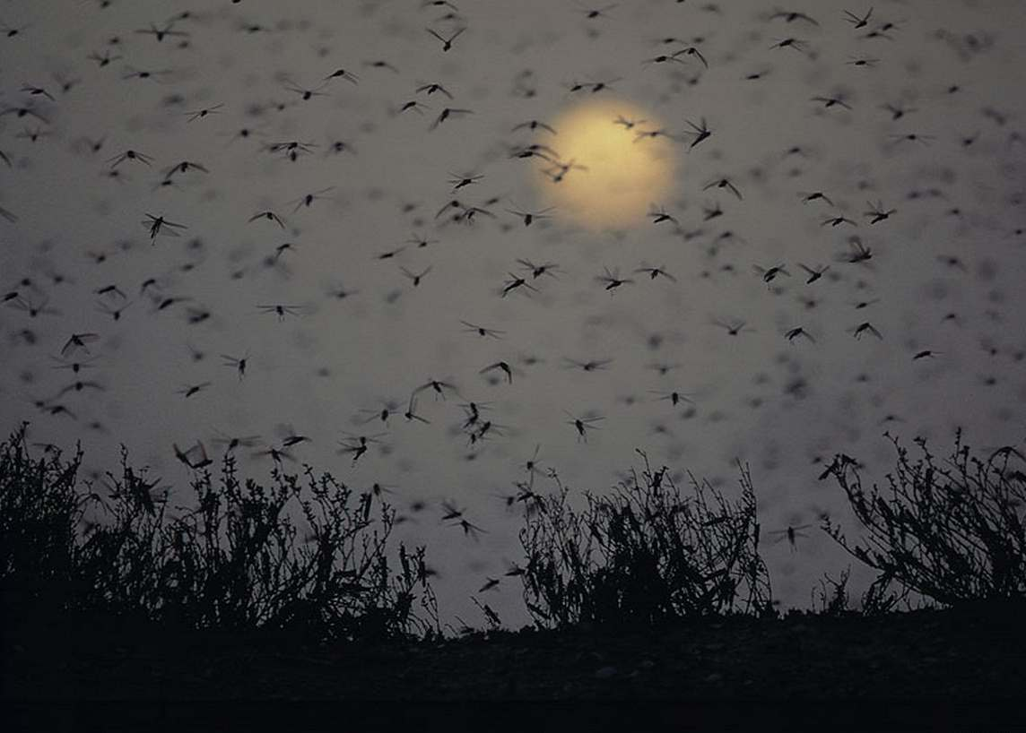

Slide 21
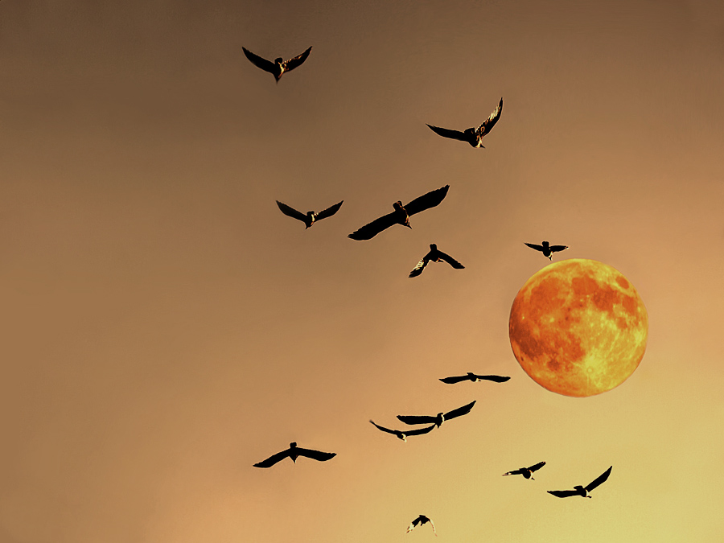

Slide 22
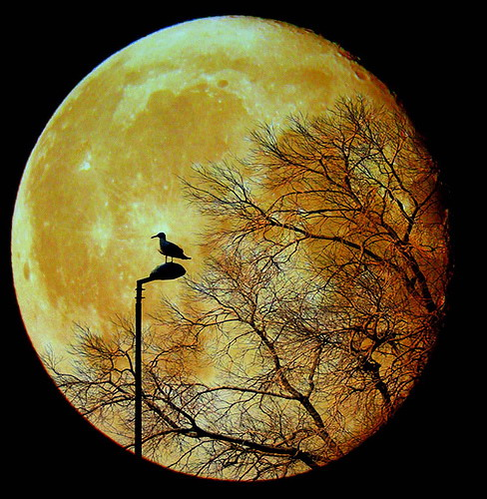

Slide 23
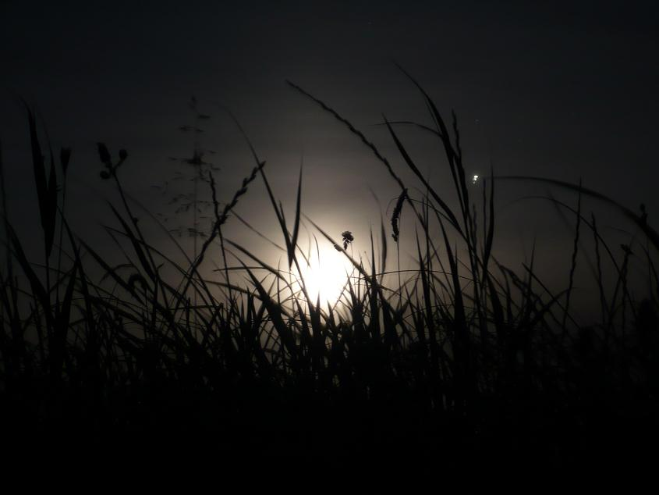

Slide 24
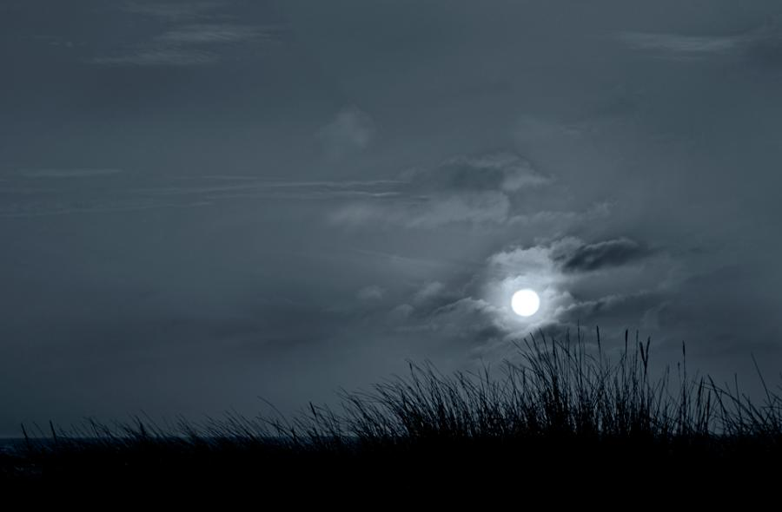

Slide 25
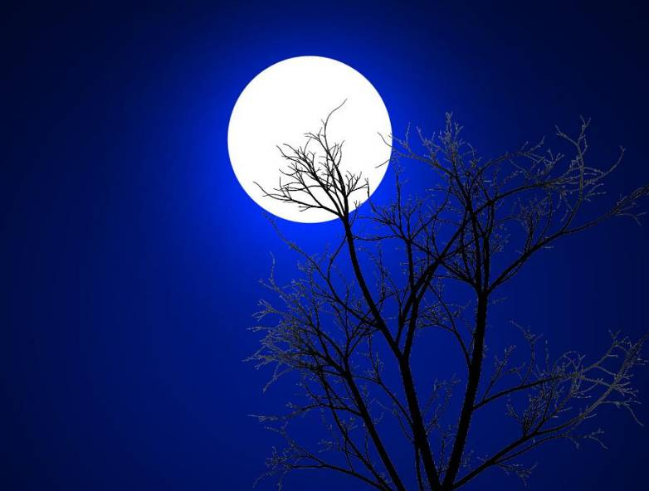

Slide 26
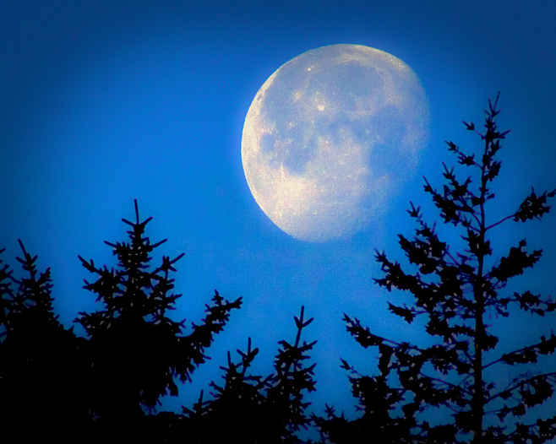

Slide 27
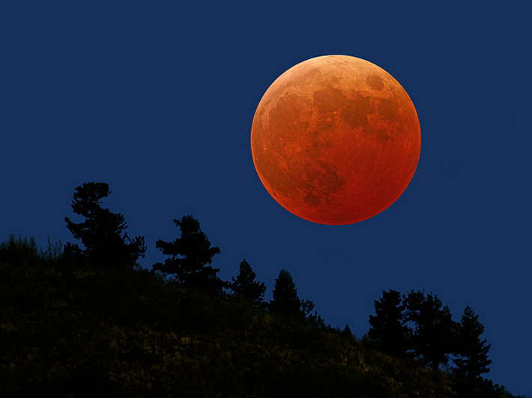

Slide 28
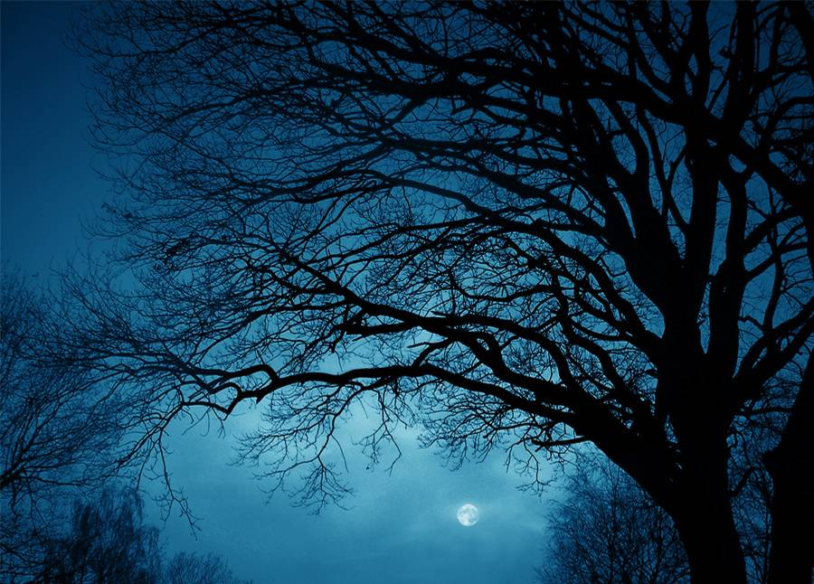

Slide 29
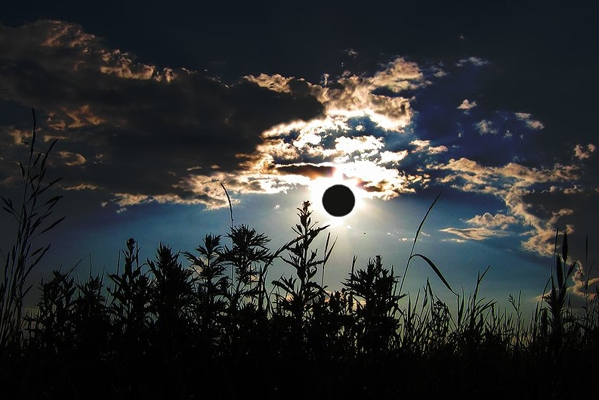

Slide 30
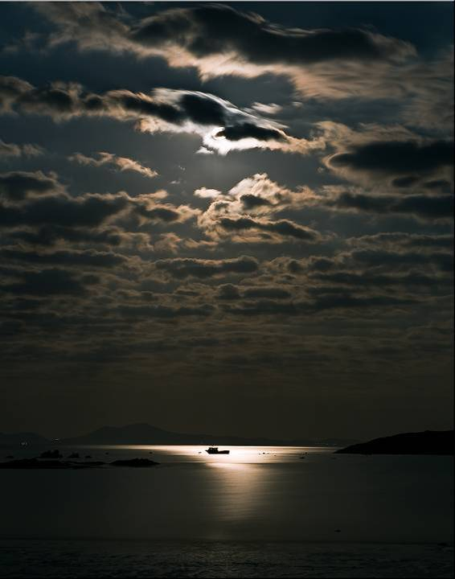

Slide 31
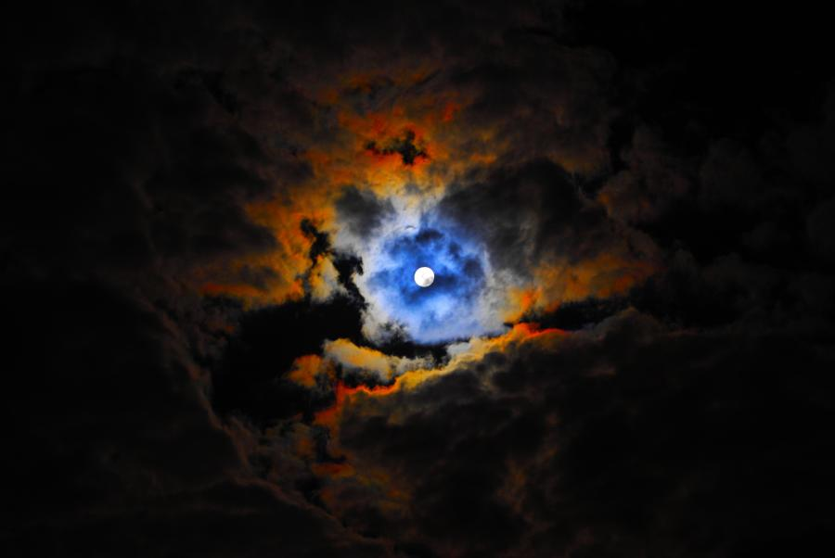

Slide 32
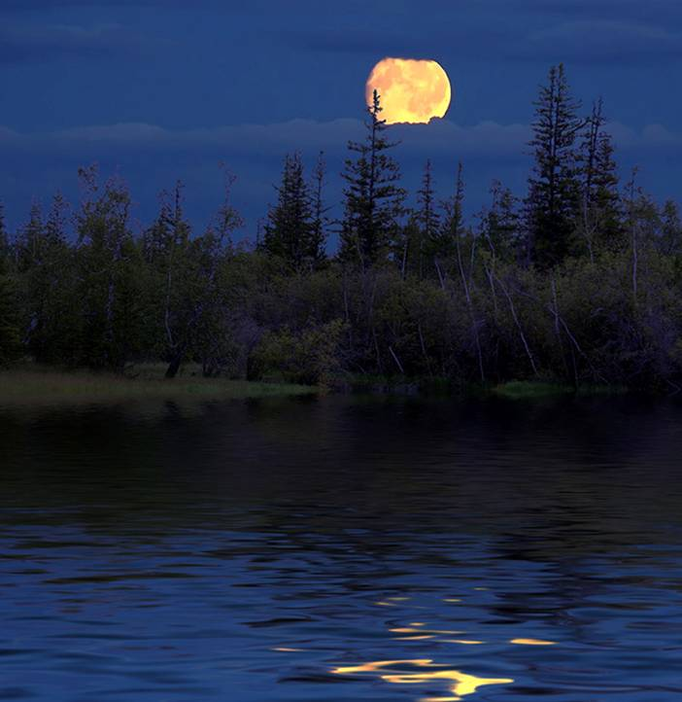

Slide 33
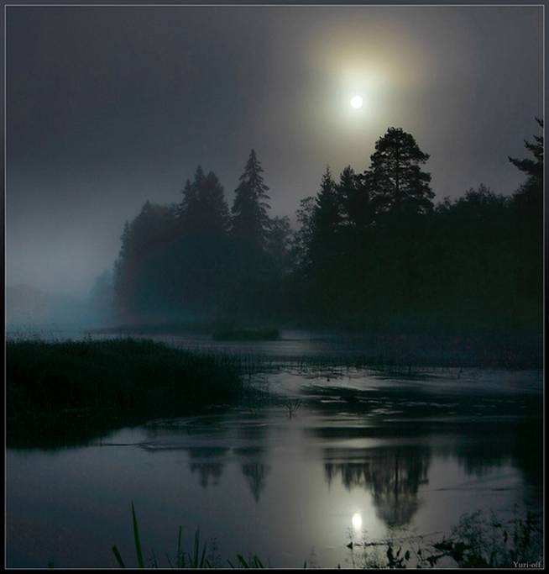

Slide 34
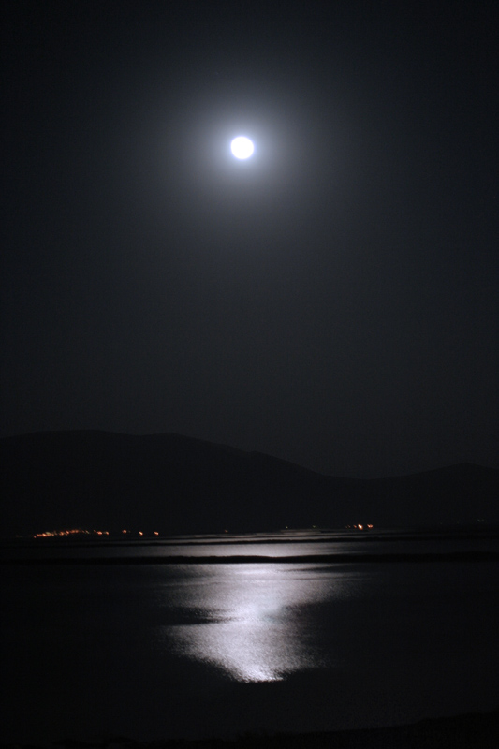

Slide 35
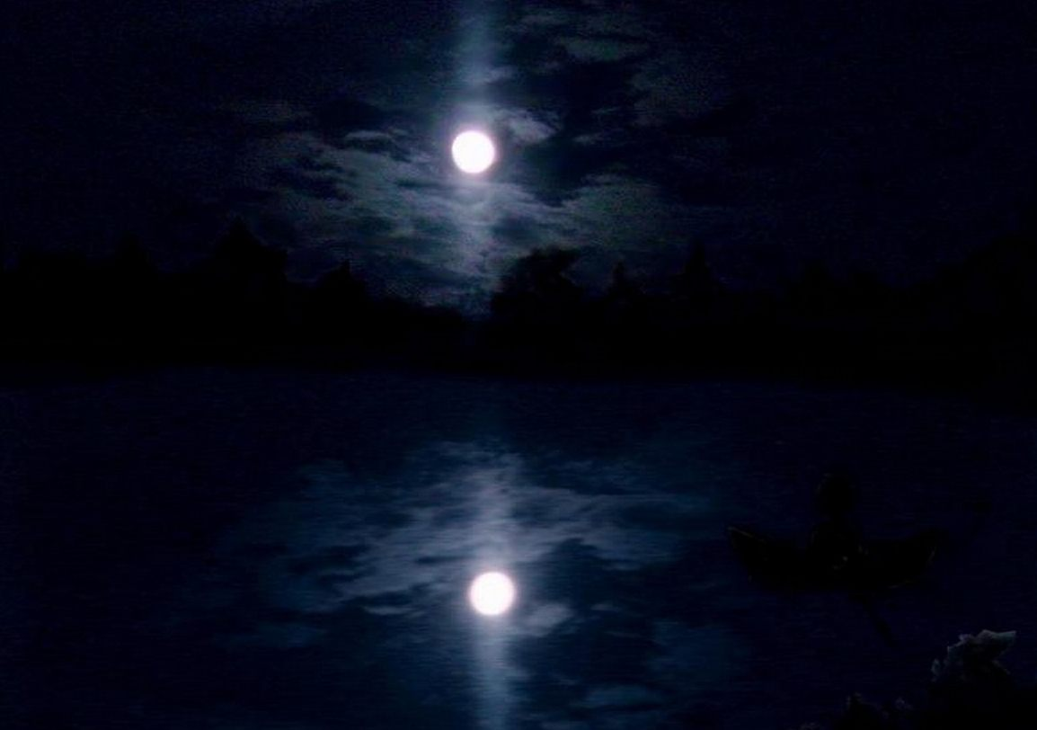

Slide 36
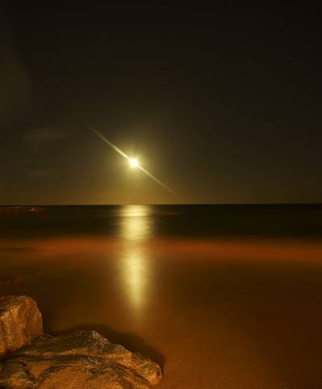

Slide 37
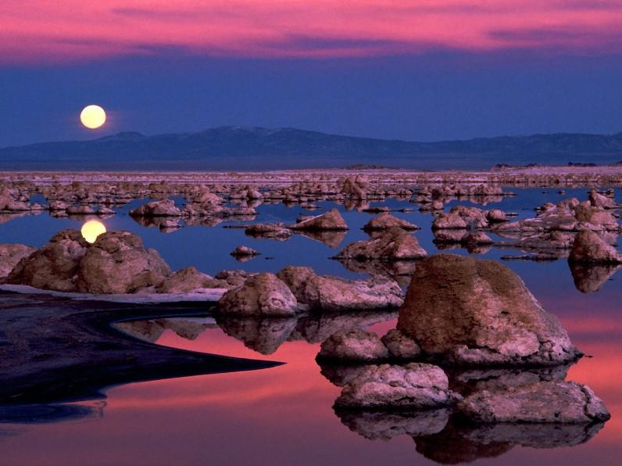

Slide 38
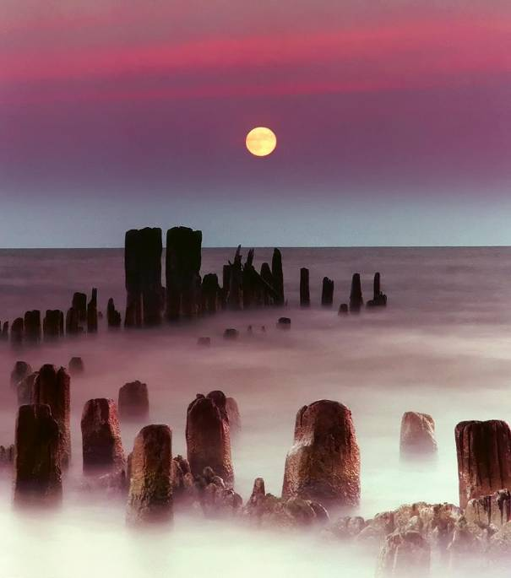

Slide 39
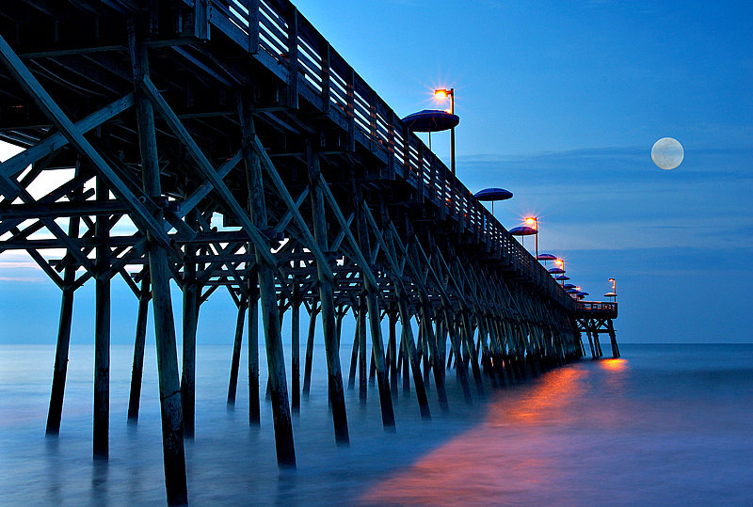

Slide 40
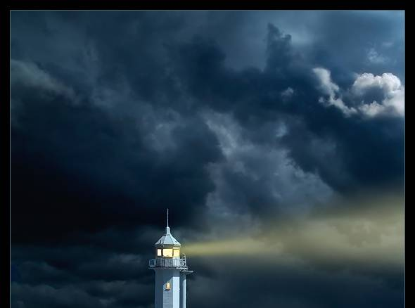

Slide 41
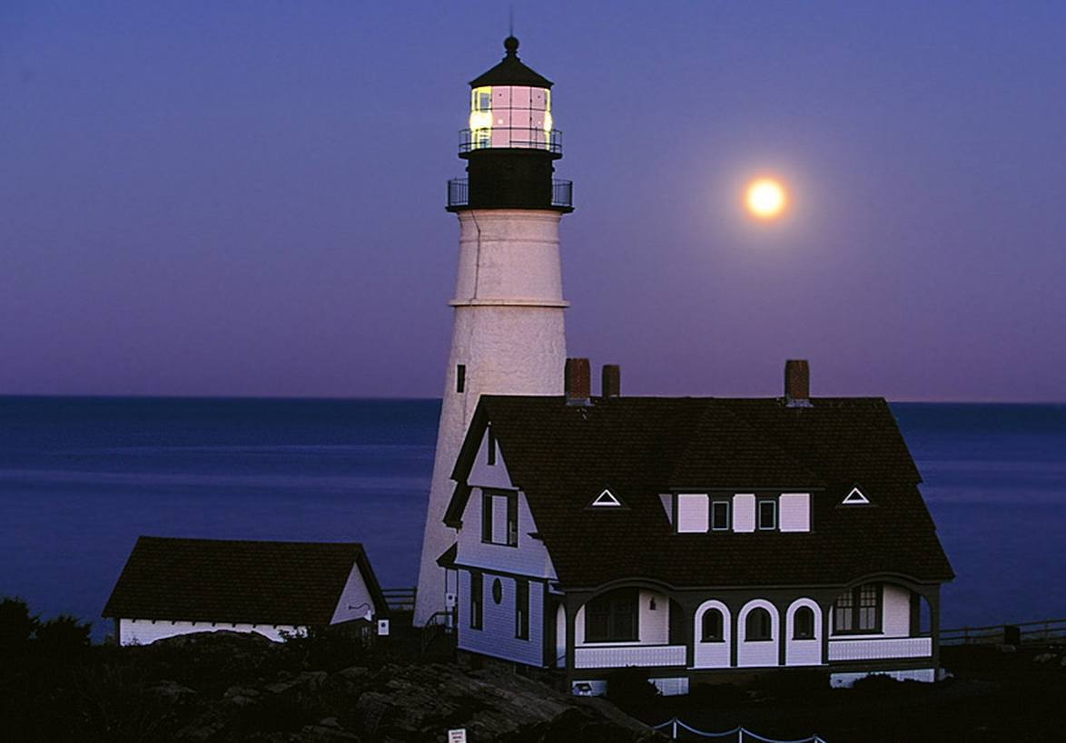

Slide 42
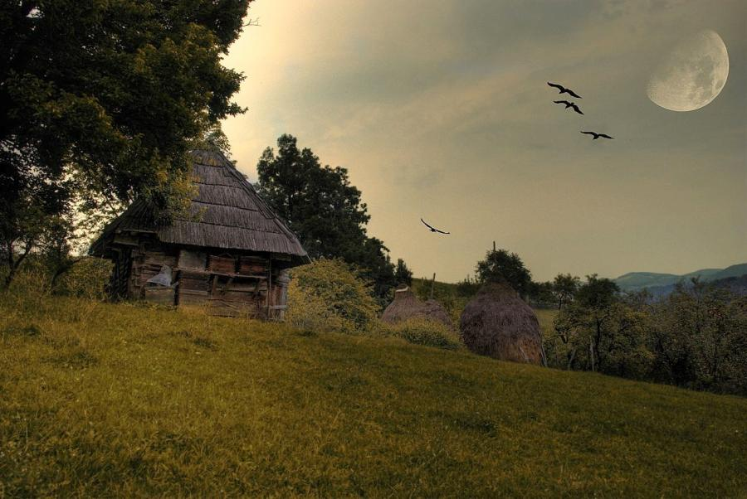
« La lune au jour est tiède et pâle
Comme un joyeux convalescent;
Tendre, elle ouvre ses yeux d’opale
D’où la douceur du ciel descend. »
(Victor Hugo)

Slide 43
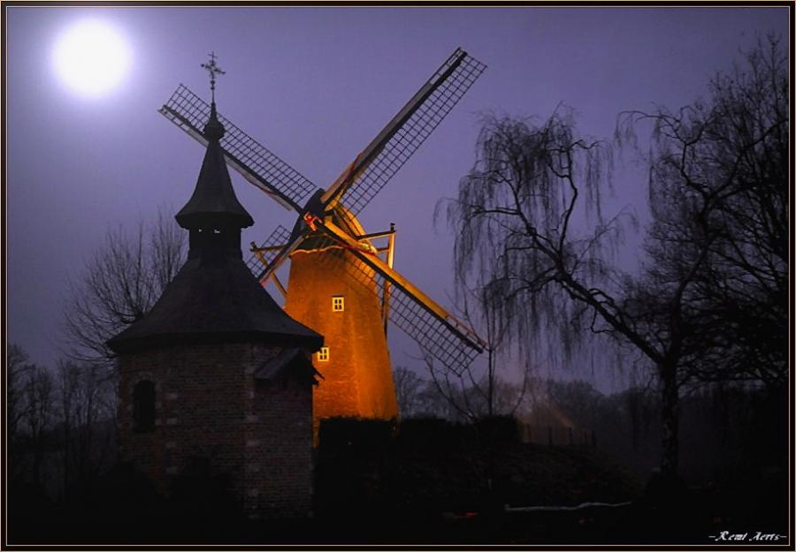

Slide 44
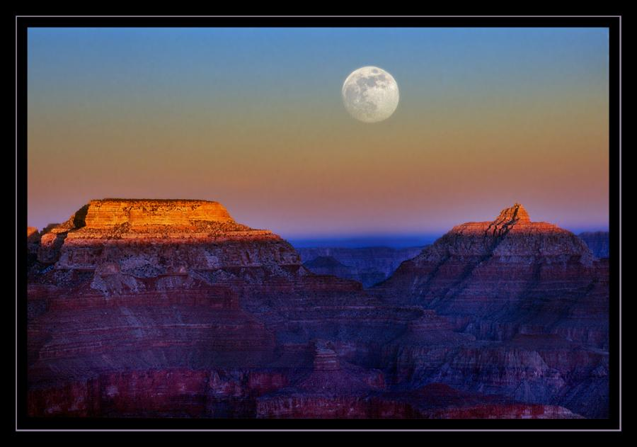

Slide 45
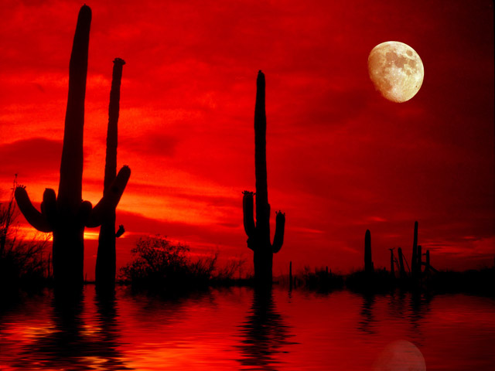

Slide 46


Slide 47
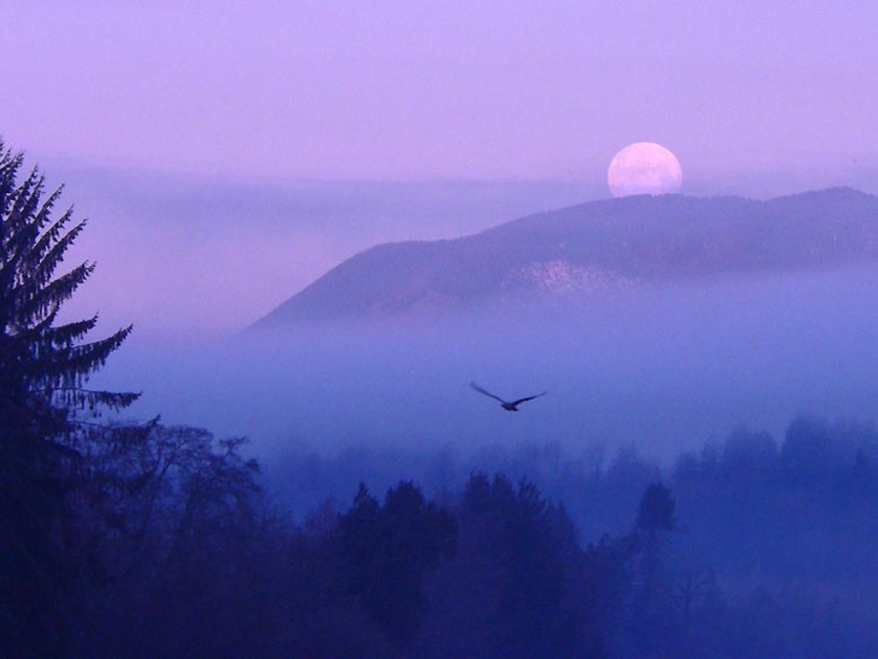

Slide 48
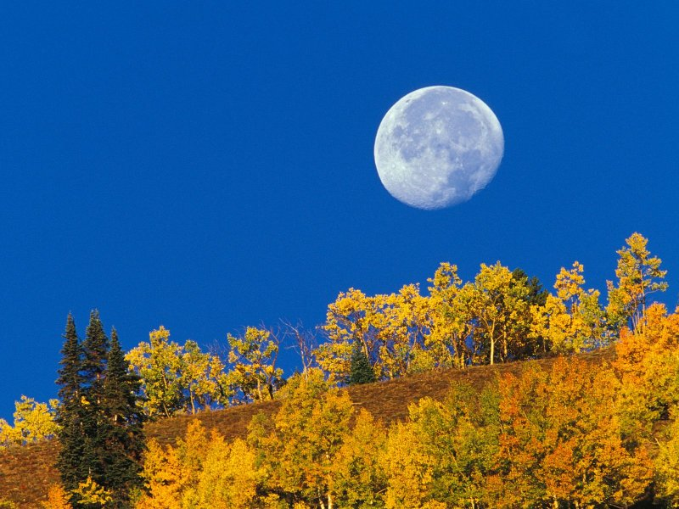

Slide 49
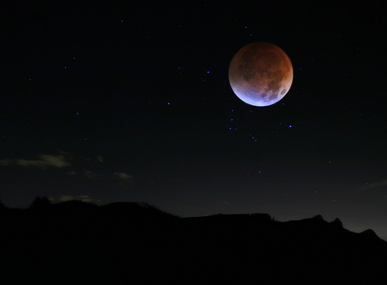

Slide 50
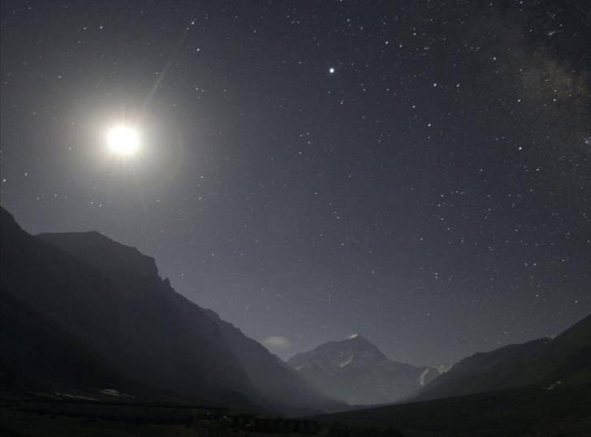

Slide 51
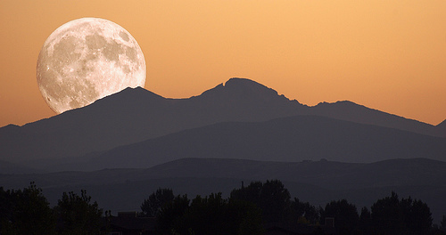

Slide 52
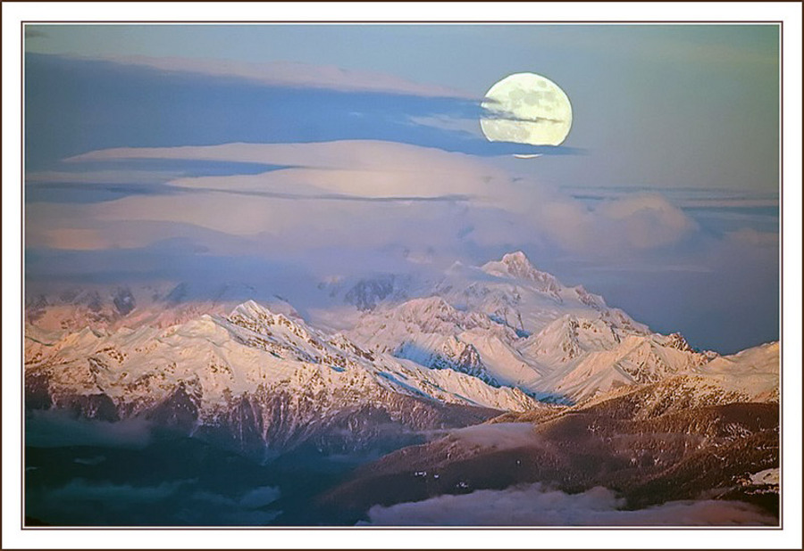

Slide 53


Slide 54


Slide 55


Slide 56


Slide 57

« Il y a des moments doublement mélancoliques et
mystérieux, où notre esprit semble éclairé à la fois
par le soleil qui se couche et par la lune qui se lève. »
(Victor Hugo)

Slide 58


Slide 59


Slide 60


Slide 61

Notes:
Wunderschön, nicht wahr?

Slide 62


Slide 63


Slide 64


Slide 65


Slide 66


Slide 67

Bonne nuit !
Michel

Slide 68







¿Te ha gustado?
Puedes ver más entrando
Aquí
Además puedes recibir powerpoints en tu correo electrónico suscribiéndote aquí:

